Slide 1
Propuesta técnico-económica sistema ups nap1

Slide 2
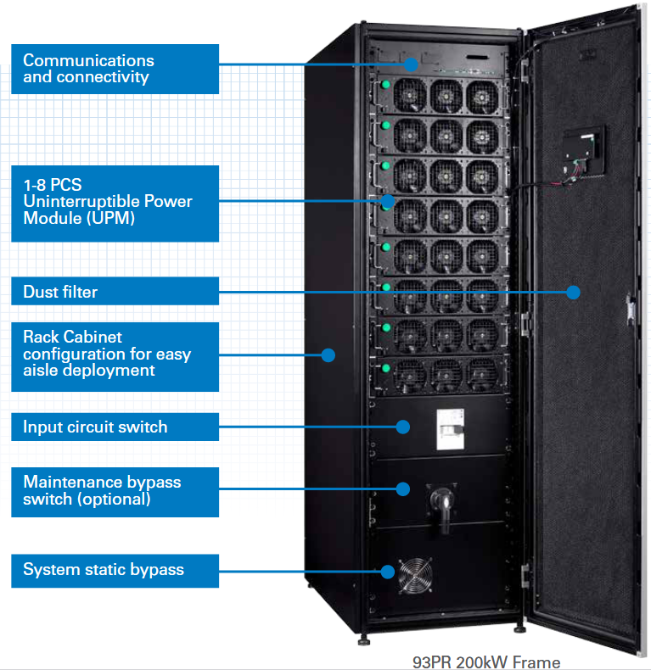
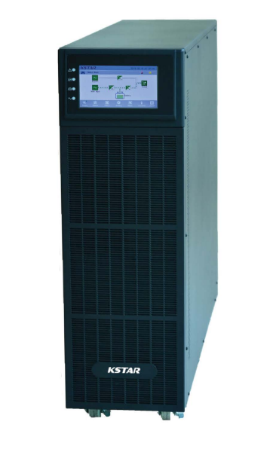
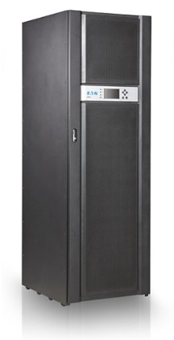
esquemas propuestos
Sistema MODULAR
Sistema MONOLITICO
250 x 868 x 828
603 x 1013 x 2050
600 x 800 x 1876

Slide 3
TABLA COMPARATIVA

